Slide 1

Синус, косинус и тангенс углов от 0⁰ до 180 ⁰
Автор:
Сидорова А.В.
МБОУ СОШ № 31
Г. Мурманска

Slide 2
Единичная полуокружность
У
1
h
Введём прямоугольную систему координат Оху
и построим полуокружность радиуса 1 с центром в начале координат, расположенную в I и II четверти.
Такую окружность назовём единичной.
Обозначим буквой α
угол между лучом h и
положительной
полуосью абсцисс.
А(х ;у)
у
-1
α
1
О
х
В
Х
ОА = 1
АВ = у
ОВ = х

Slide 3
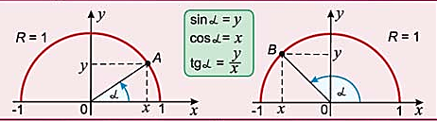
Определение
Для любого угла α из промежутка
0º ≤ α ≤ 180 º синусом угла α называется ордината у точки А,
а косинусом угла α- абсцисса х точки А.

Slide 4
Значения синуса и косинуса
для углов 0 , 90 и 180.
0
0
0
У
D(0; 1)
1
-1
1
Х
О
E(-1; 0)
С(1; 0)
Тангенсом угла α (α≠90°) называется
отношение т.е.

Slide 5
Основное тригонометрическое тождество.
Формулы приведения.
Уравнение окружности с центром в точке(0; 0) и
радиусом 1:
х² + у² = 1.
Формулы приведения
sin β = sin (180⁰ - α) = sin α
cos β = cos (180⁰ - α) = - cos α
tg β = tg (180⁰ - α) = - tg α
α
β
α и β - смежные

Slide 6
Координаты точки
У
А(х ;у)
1
М(cos α ;sin α )
А(х ;у)
-1
α
1
Х
О

Slide 7
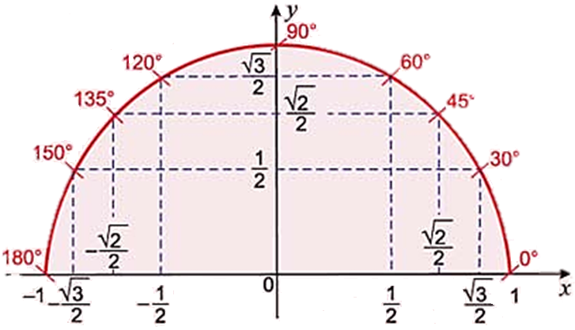
Синусы и косинусы
некоторых углов

